Slide 1
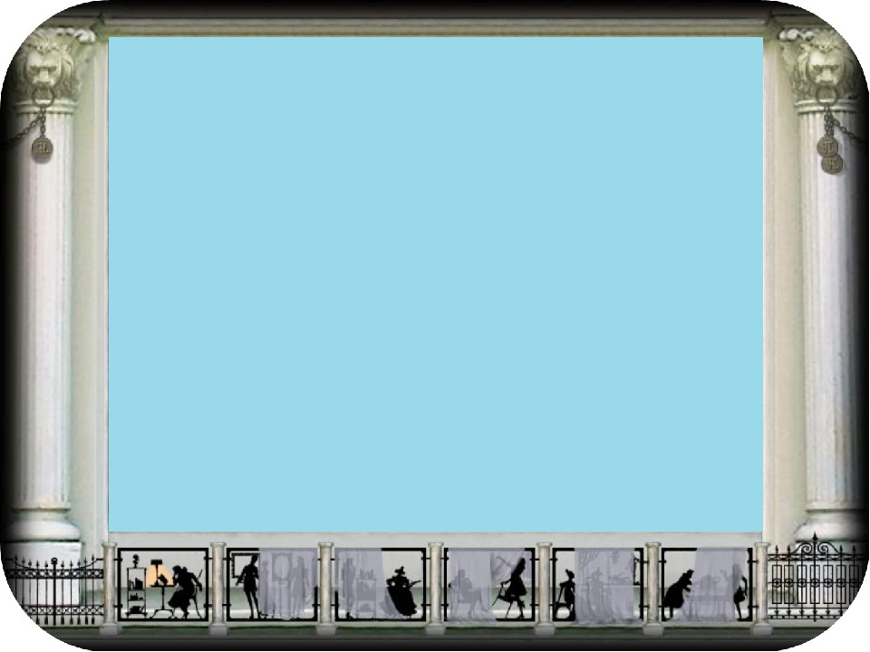
презентацию подготовила
воспитатель: Л.Н.Архипова
д/с №44 «Звездочки» г.Новомосковск

Slide 2
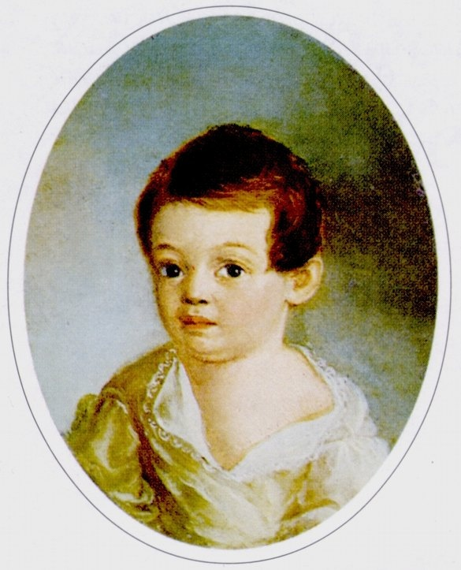
Давным-давно
(аж в 1799 году!
Вот как давно!)
в тёплый летний денёк родился Александр Сергеевич Пушкин.
Мама звала его Сашей.
Тогда никто не мог и предположить, что через много лет маленький Саша станет «Солнцем русской поэзии».

Slide 3
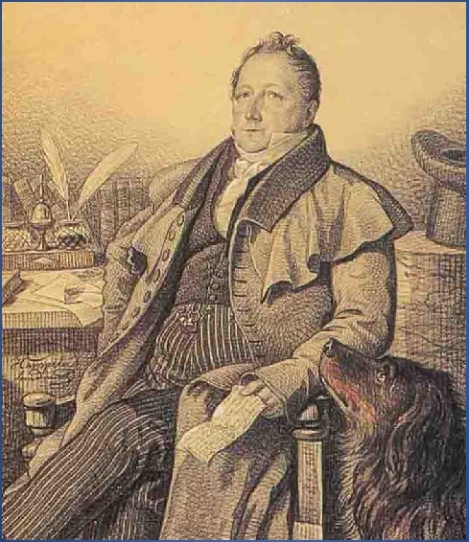
Отец Пушкина очень любил читать, поэтому в его доме была большая-пребольшая библиотека.
С самого детства Пушкин был окружен книгами и умными дядями и тетями.
В гости к его папе приходили знаменитые писатели и музыканты.

Slide 4
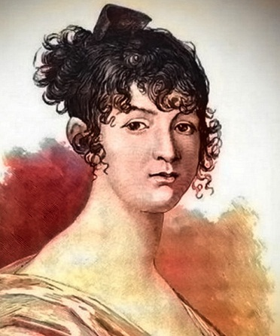
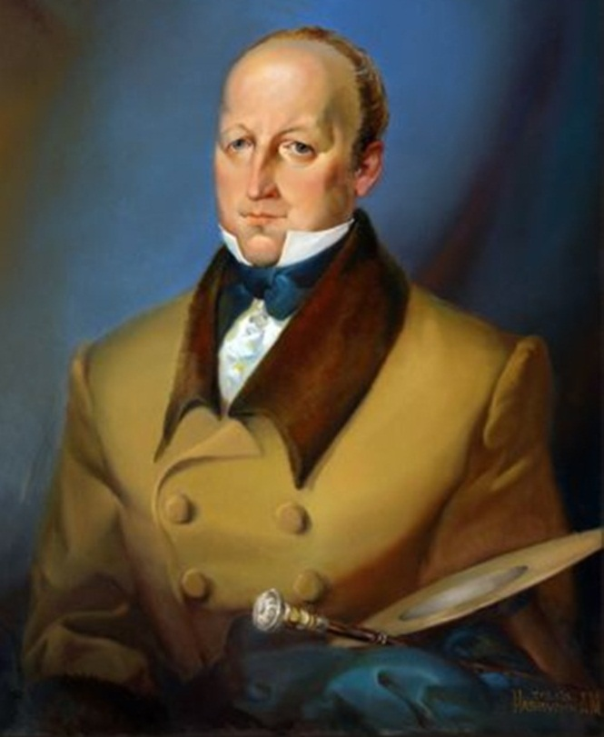
В те далекие времена было модно говорить
по-французски. И, конечно, мама и папа Пушкина были очень модными и каждое утро говорили своему сыну «Бонжур!».

Slide 5
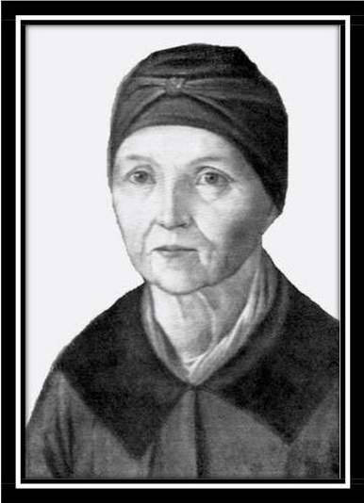
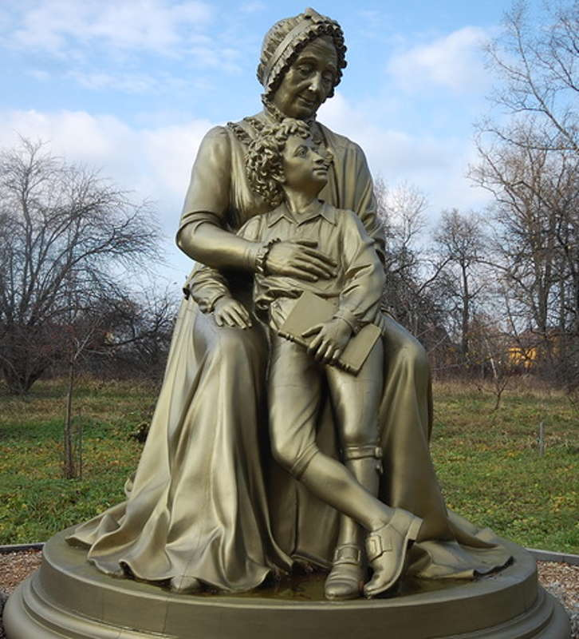
А няня Пушкина, Арина Родионовна, была женщина серьезная и за модой не следила.

Slide 6
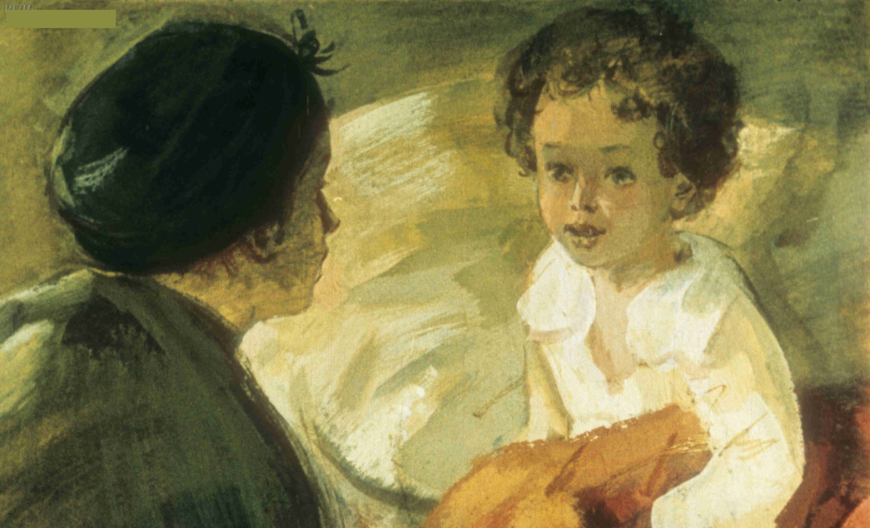
Поэтому каждый вечер она говорила ему: «Доброй ночи!»,- а перед этим рассказывала старинные русские сказки, полные приключений и чудес.
Маленькому Саше это очень нравилось.

Slide 7
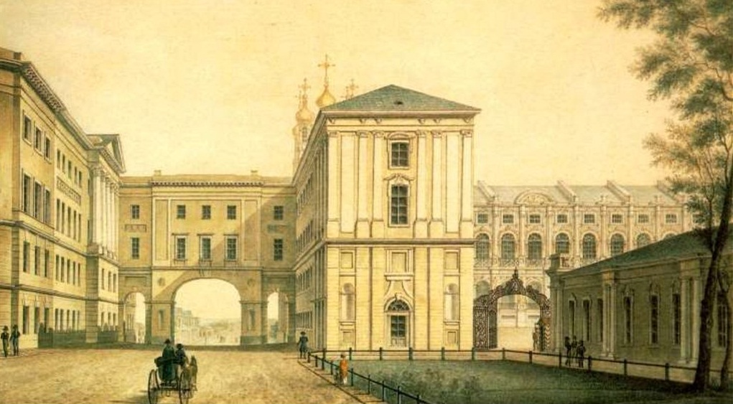
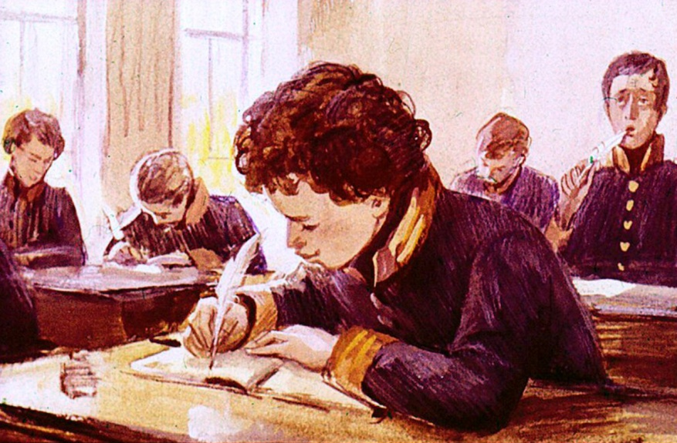
Когда Пушкину исполнилось 12 лет, его отправили учиться в лицей. Учиться Саше было весело и интересно.

Slide 8
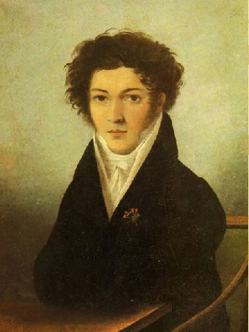
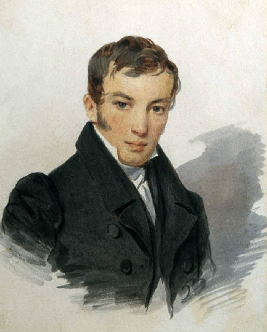
Учителя там были известные в ту пору и очень уважаемые писатели Батюшков и Жуковский
(который учил аж самого царя!).

Slide 9
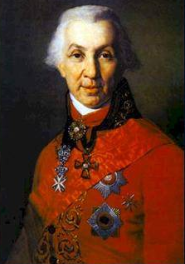
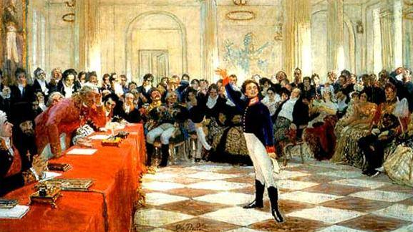
Все эти талантливые и добрые люди так повлияли на Сашу Пушкина, что он стал писать стихи , которые нравились и друзьям, и даже учителям.
Среди учителей Пушкина был знаменитый поэт Гавриил Державин.
К тому времени он был уже старенький и поэтому очень мудрый. Так вот, даже такой серьезный человек хвалил стихи Пушкина и предвидел его большое будущее.

Slide 10
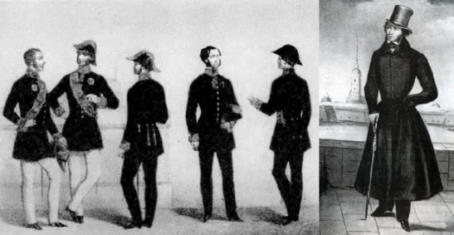
Когда Пушкин окончил лицей, он был уже почти совсем взрослый. И по этому, как все взрослые стал ходить на работу –
в Коллегию иностранных дел.

Slide 11
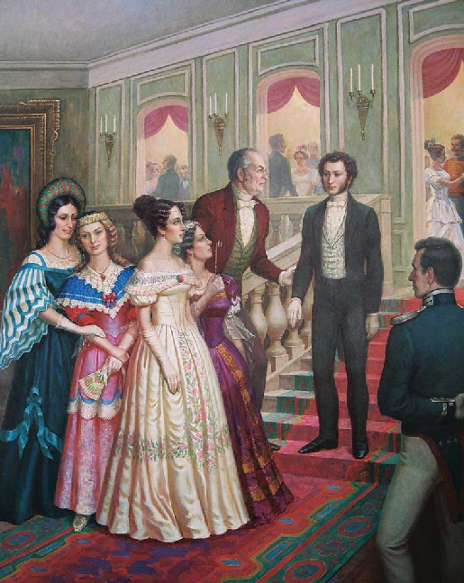
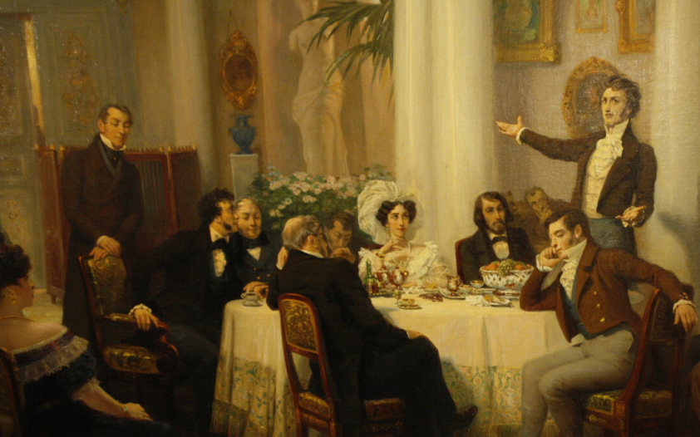
В свободное от иностранных дел время Пушкин ездил на балы, заводил друзей, ходил в театр. Одним словом, жизнь у него была интересная и насыщенная. А друзья его были очень умные и модные в то время люди.

Slide 12
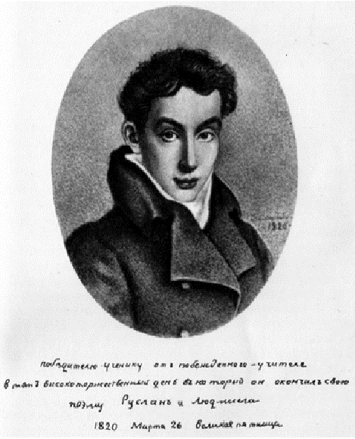
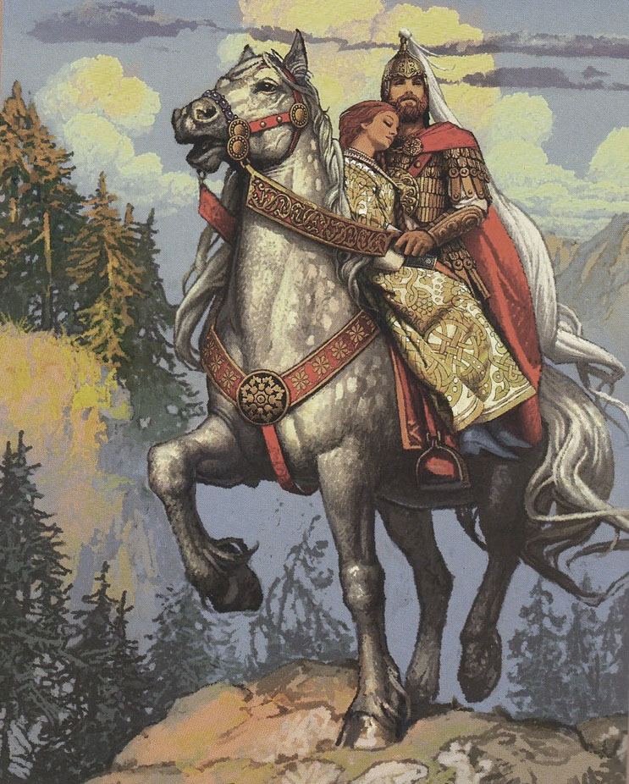
Но самое главное - Пушкин продолжал писать, и его стихи становятся все лучше и лучше. Их любят и заучивают наизусть с большим удовольствием.
Когда Жуковский (тот самый, что учил царя и был очень известным поэтом) прочитал поэму Пушкина «Руслан и Людмила», он подарил ему свой портрет и подписал : «Победителю-ученику от побежденного учителя». Самый знаменитый и уважаемый поэт того времени признал, что стихи Пушкина лучше, чем его собственные!
Вот какой он был талантливый , этот Пушкин!

Slide 13
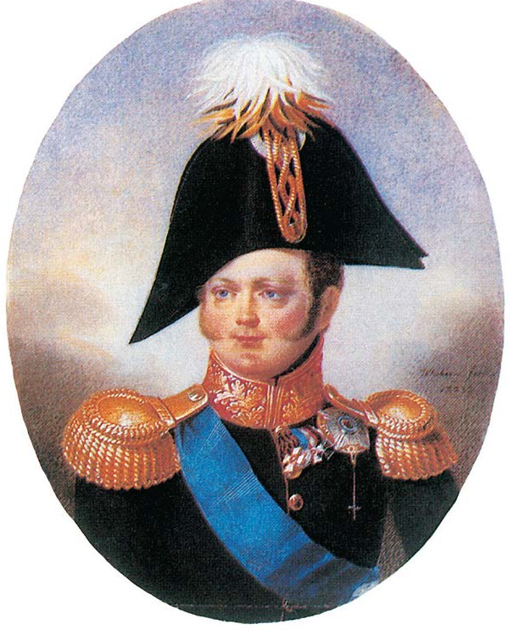
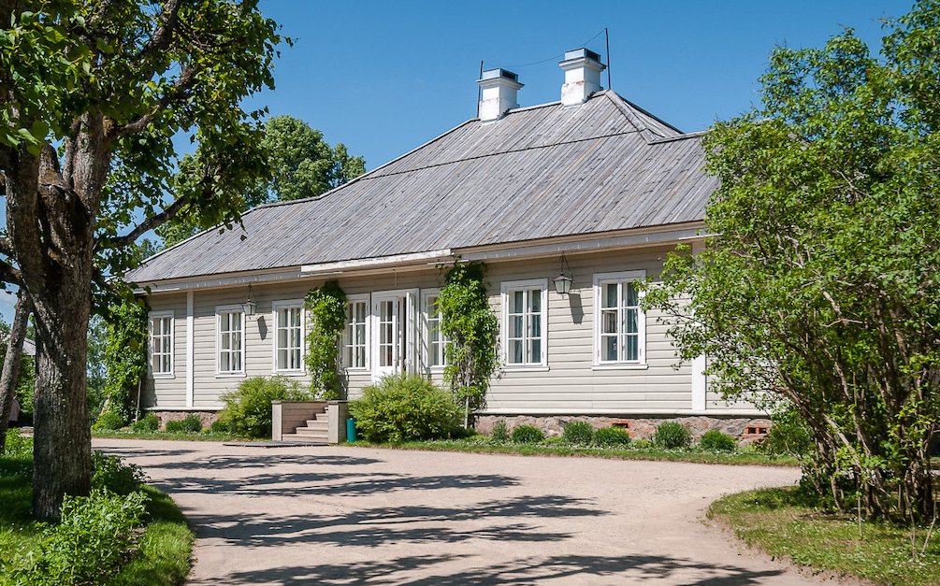
В те времена среди молодых людей был обычай собираться в тайные общества и ругать царя. Пушкин тайные общества не посещал, но любил поругать царя в своих стихах.
Конечно, царю было обидно ,и он отправил Пушкина подальше от себя в село Михайловское.

Slide 14
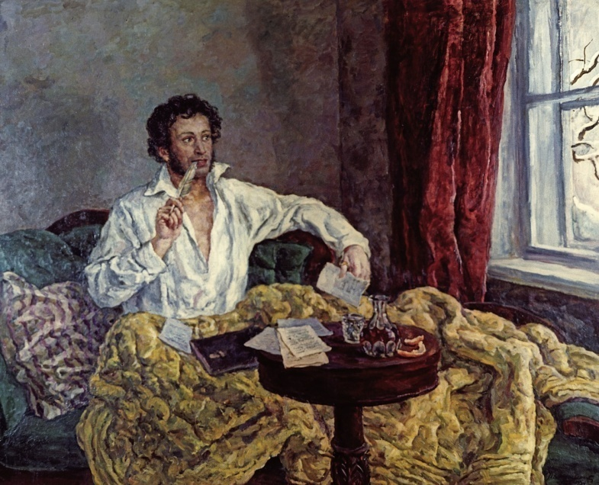
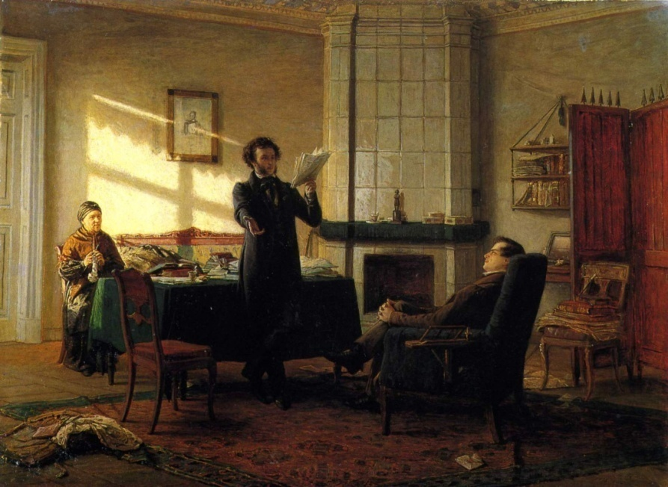
Но Пушкин не отчаялся. Конечно, там не было театров и балов, но зато было много свободного времени. И Пушкин занялся тем, что писал свои прекрасные стихи и поэмы.

Slide 15
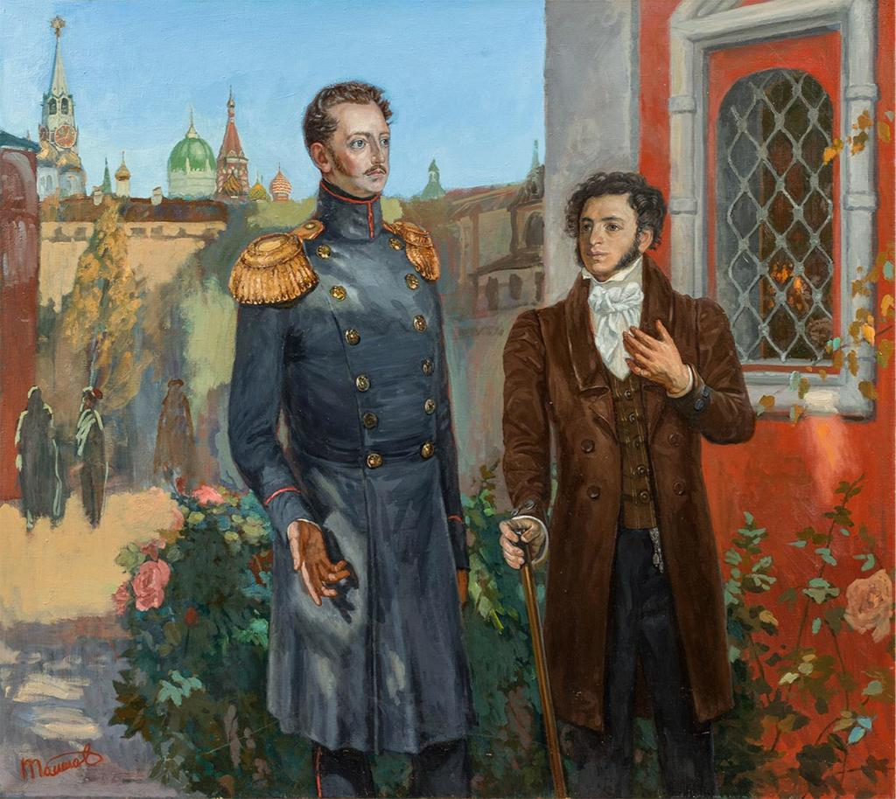
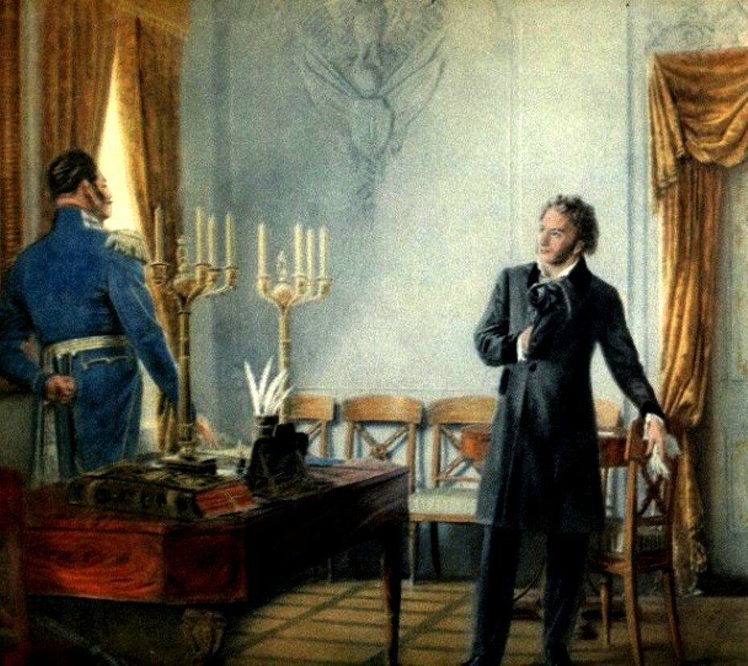
Но вот царь, который обиделся на Пушкина , умер. И на трон взошел новый царь, который разрешил поэту вернуться в Москву. Но это был хитрый царь, он знал, что Пушкин может писать обидные стихи, а потому повелел, что отныне он будет решать , какое стихотворение Пушкина можно напечатать, а какое нет.

Slide 16
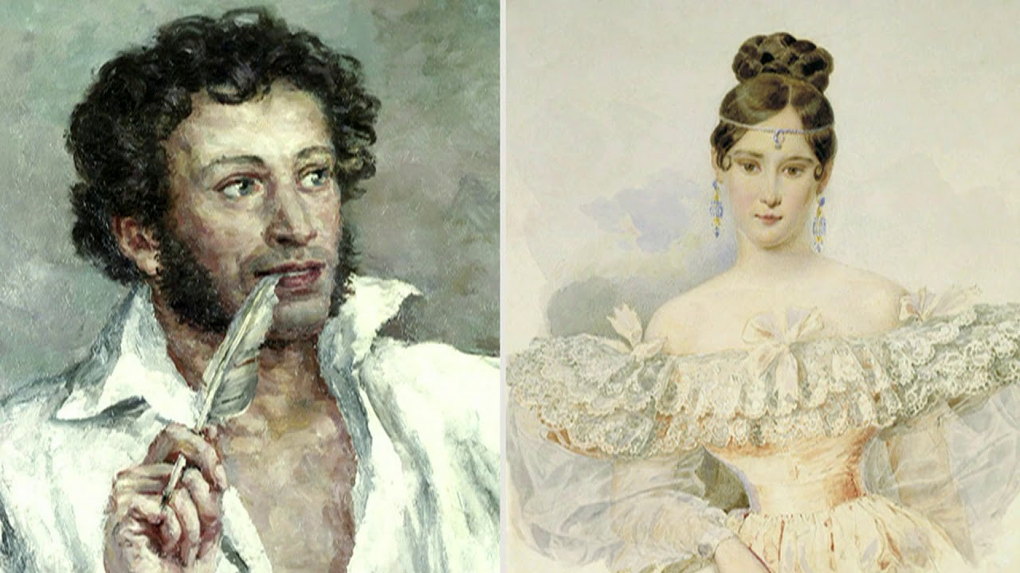
Когда Пушкину исполнилось 30 лет, он решил, что ему пора жениться.
Но женитьба – дело серьезное и ответственное, поэтому женился он только через два года. Жена его – Наталья Гончарова – была очень красивая.

Slide 17
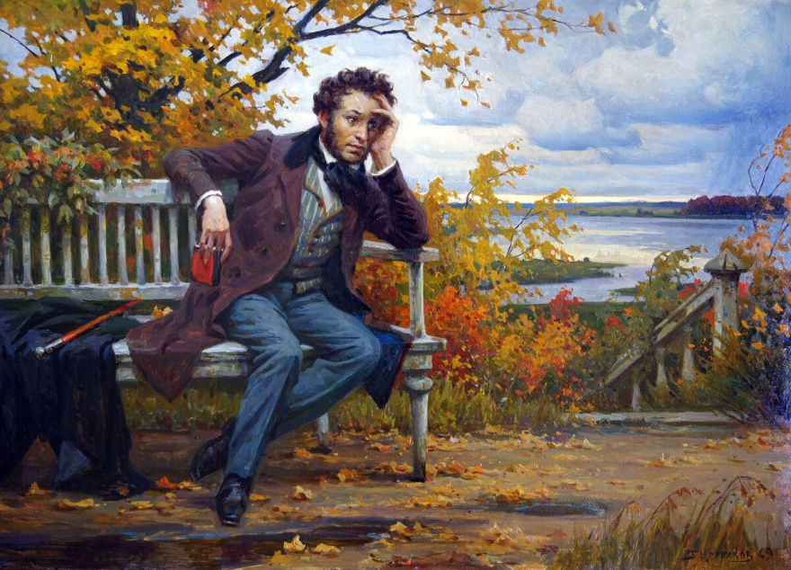
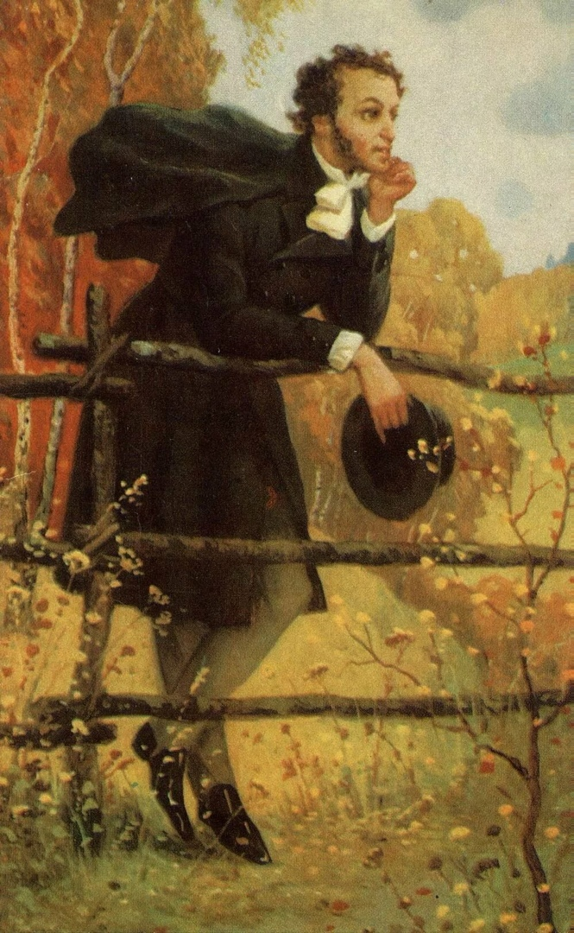
А незадолго до свадьбы Пушкин отправился в свое имение село Болдино. Были у него там важные дела. Настолько важные, что прожил он там три месяца. За это время поэт написал много стихов, поэм, повестей и статей. И так они были необычайно хороши, что решено было все написанное за это время Пушкиным называть «Болдинской осенью».

Slide 18
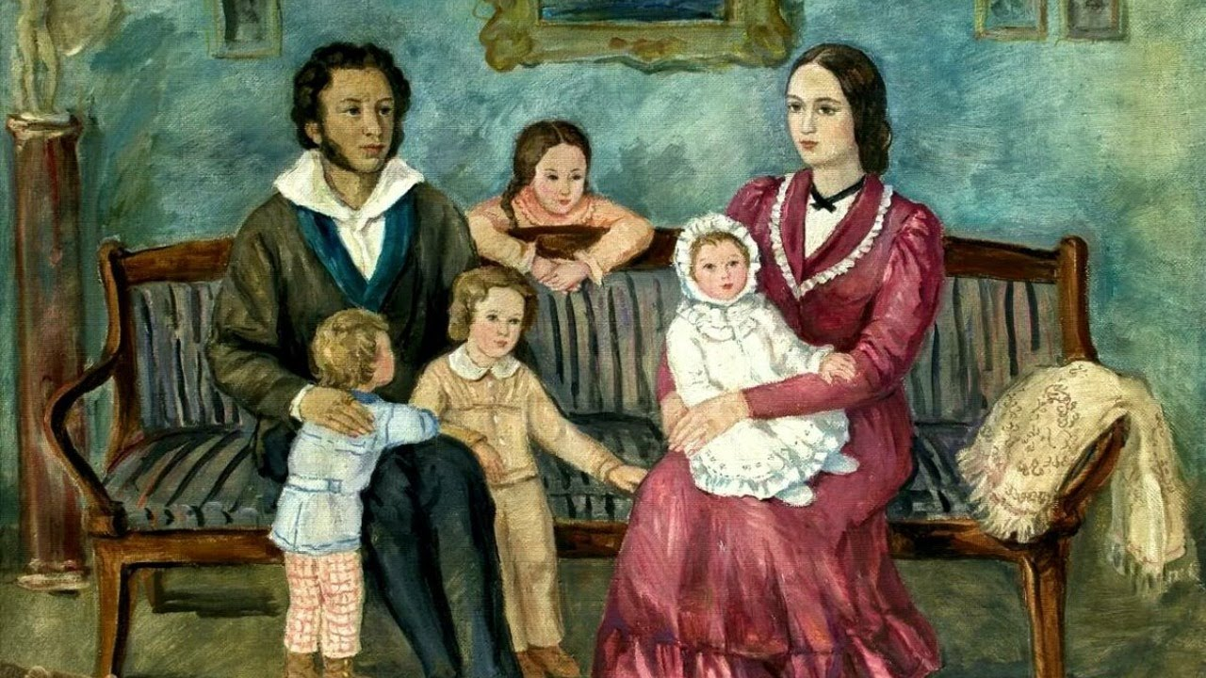
Пушкин с семьей переехал в Царское Село. То самое место, где он учился в Лицее. И так ему было приятно вспомнить свое детство, что он взял да и начал писать свои сказки, многие из которых тебе наверняка уже читала мама: «Сказка о царе Салтане», «Сказка о рыбаке и рыбке» и многие другие.

Slide 19
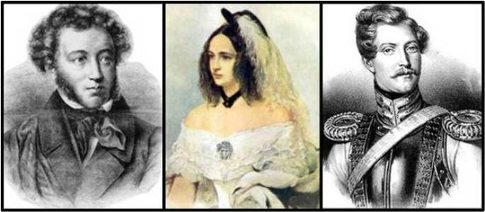
Но случилась беда: в Петербург приехал один нехороший француз по имени Дантес.
Он стал обижать красавицу-жену Пушкина.
И, конечно, чтобы защитить свою жену, великий поэт вызвал на дуэль
подлого француза

Slide 20
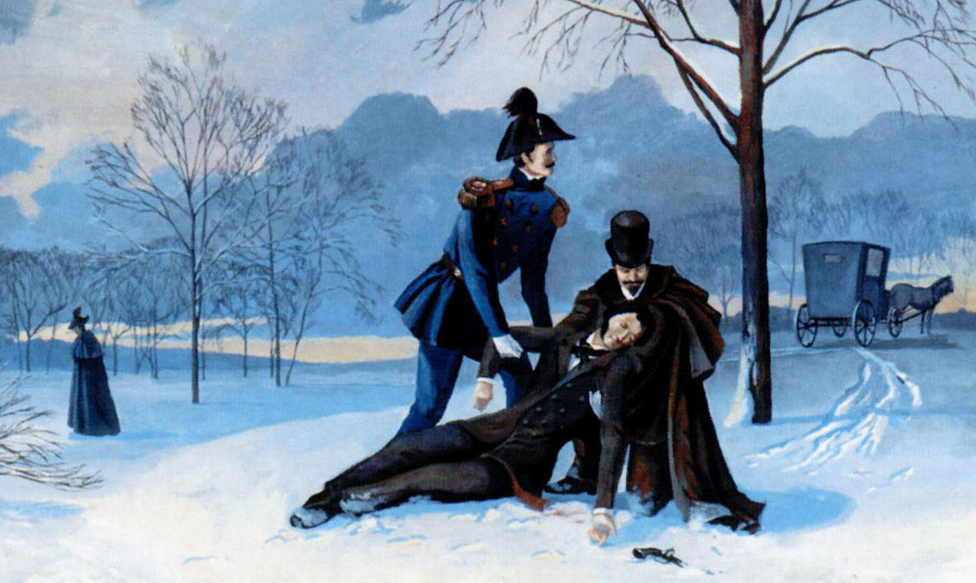
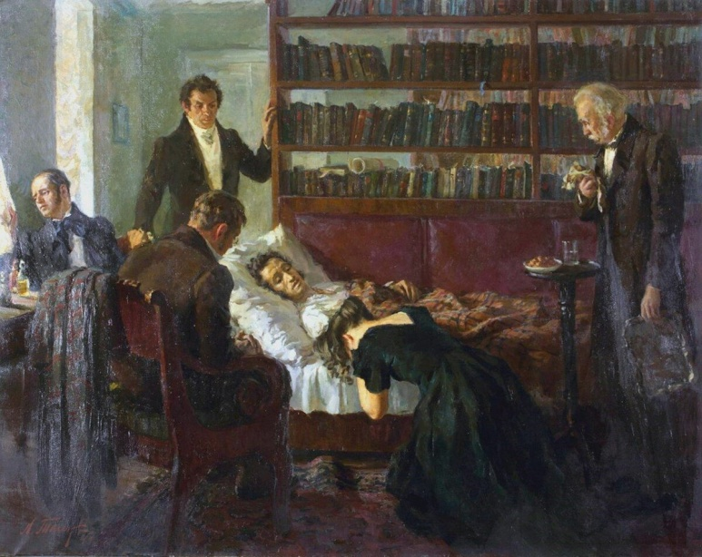
Но все закончилось трагично: Дантес стрелял первым и смертельно ранил Пушкина.

Slide 21
Пушкин прожил короткую, но очень яркую жизнь. Его стихи и поэмы читают все от мала до велика вот уже почти две сотни лет. Ученые, изучающие литературу, считают, что Пушкин - создатель современного русского языка. Писатели, которые жили после него, говорят о том, что на их творчество повлиял Пушкин – Солнце русской поэзии, Солнце русской литературы.

Slide 22
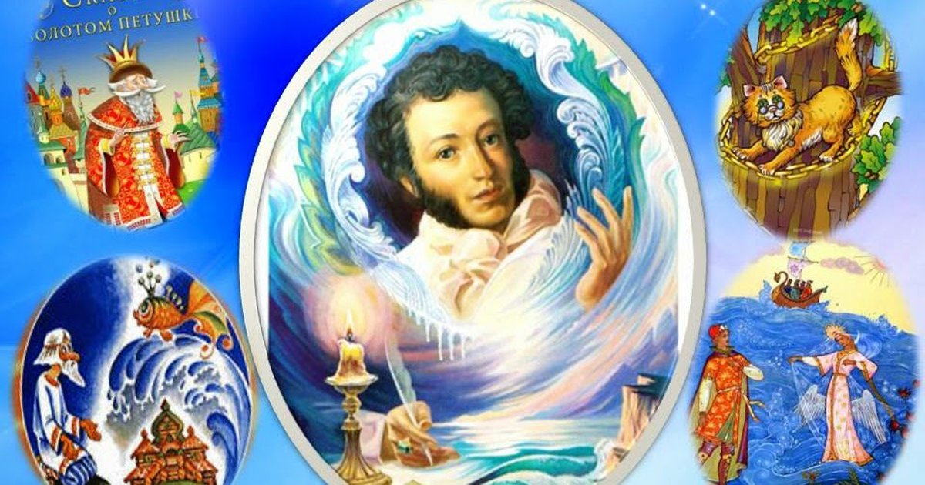
«Что за прелесть эти сказки!»
А.С.Пушкин

